Slide 1
Introducción a la Programación
Variables y Funciones con Procesamiento
Prof. Alan Rodas Bonjour
parte del material tomado de Introducción a la Programación - UNQ - Pablo E. “Fidel” Martínez López

Slide 2
Repaso

Slide 3
Repaso
Programar es comunicar (con máquinas y personas)
Estrategia de solución (división en subtareas)
Legibilidad (elección de nombres, indentación)
CONTRATOS: Propósito, parámetros y precondiciones
Programas (texto con diversos elementos)
Comandos: describen acciones
Expresiones: describen información
Tipos: clasifican expresiones

Slide 4
Repaso
Comandos
Primitivos y secuencia
PROCEDIMIENTOS (con y sin parámetros)
Repetición simple
Alternativa condicional
Repetición condicional

Slide 5
Repaso
Expresiones
Valores literales y expresiones primitivas
Operadores
numéricos, de enumeración, de comparación, lógicos
FUNCIONES (con y sin parámetros)
Parámetros (como datos)

Slide 6
Repaso
Tipos de datos
permiten clasificar expresiones
en Gobstones, por ahora, son cuatro
colores, direcciones, números y valores de verdad
toda expresión tiene un tipo
los parámetros deben especificar qué tipo de expresiones aceptan

Slide 7
Variables

Slide 8
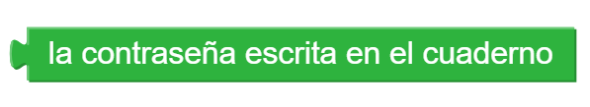
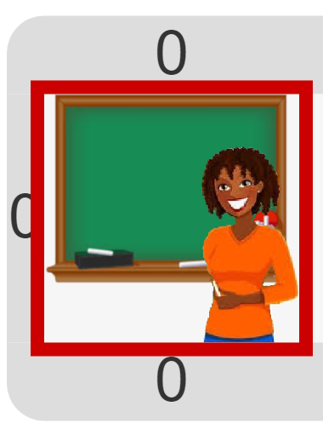
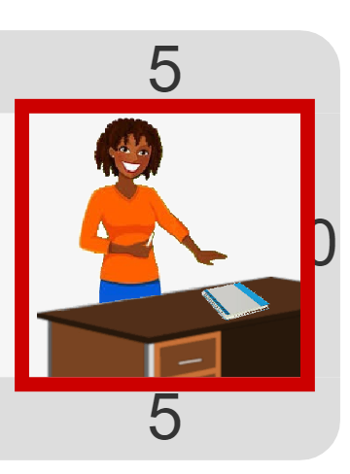

Variables
Las expresiones primitivas solo dan información de la celda actual
¿Y si necesitamos esa información en otra celda? ¿Cómo recordamos información en un programa?
Hace falta otra herramienta del lenguaje
solo funciona acá…
…pero se precisa acá

Slide 9


Variables
Una variable es un nombre que permite recordar un valor durante la ejecución de un procedimiento
La acción de recordar es un comando (asignación)
El nombre se puede usar como expresión
Asignación de la variable
Uso de la variable

Slide 10
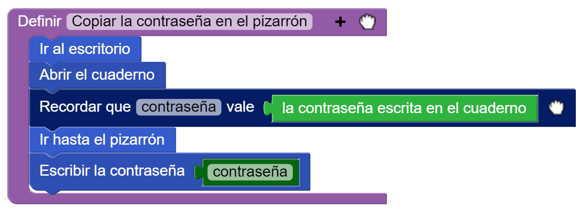
Variables
Una variable recuerda un valor
solamente en el procedimiento que la asigna y
solo el último valor asignado (si no fue asignada, no tiene valor y da BOOM)
Es válido: se asignó antes

Slide 11
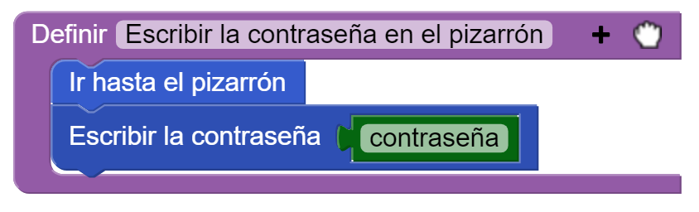
Variables
Una variable recuerda un valor
solamente en el procedimiento que la asigna y
solo el último valor asignado (si no fue asignada, no tiene valor y da BOOM)
NO es válido: el procedimiento la usa pero no la asigna

Slide 12
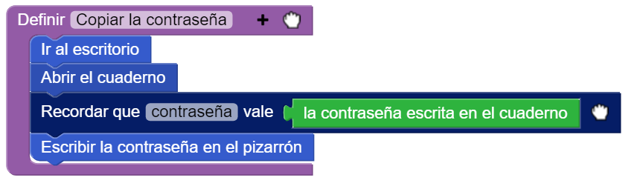
Variables
Una variable recuerda un valor
solamente en el procedimiento que la asigna y
solo el último valor asignado (si no fue asignada, no tiene valor y da BOOM)
¡NO funciona! ¡Son diferentes variables!

Slide 13
Variables
Una variable recuerda un valor
solamente en el procedimiento que la asigna y
solo el último valor asignado (si no fue asignada, no tiene valor y da BOOM)
Válido pero inútil: el procedimiento la asigna pero no la usa

Slide 14
Variables
El alcance (scope) de una variable es la parte del código donde el valor sigue siendo recordado por la variable
En Gobstones, el alcance es local
O sea, solo en el cuerpo del procedimiento que asigna
Alcance de “contraseña”
Uso fuera del alcance

Slide 15
Variables
El alcance (scope) de una variable es la parte del código donde el valor sigue siendo recordado por la variable
En Gobstones, el alcance es local
O sea, solo en el cuerpo del procedimiento que asigna
Alcance de “contraseña”
Uso dentro del alcance

Slide 16
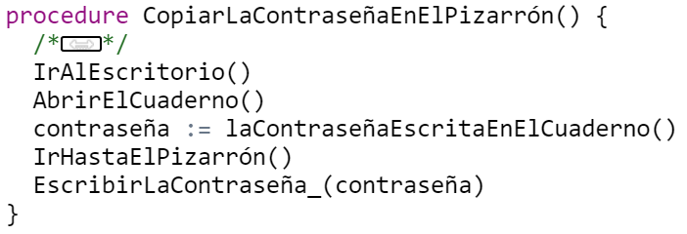
Variables
En texto, la asignación se escribe infija, con el símbolo :=
<nombreDeVariable> := <expresión>
El nombre de la variable empieza con minúscula
Y sigue las mismas reglas que otros nombres
Asignación

Slide 17
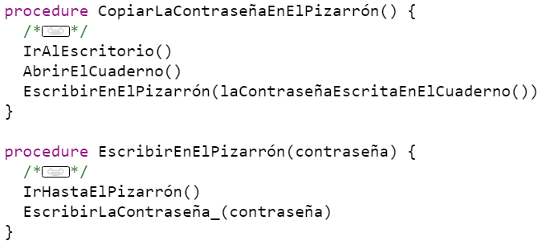
Variables
En este caso, la variable puede evitarse
Usar parámetros para comunicar dos procedimientos
¿Y entonces para qué tener variables?
Argumento
Parámetro

Slide 18
Acumuladores y recorridos de acumulación

Slide 19
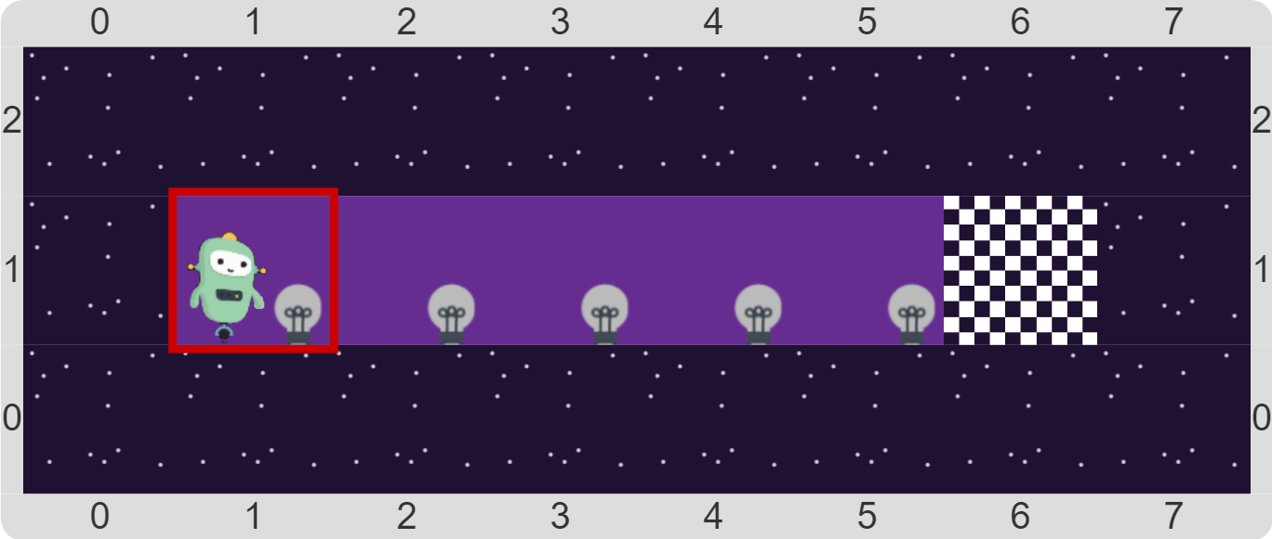
Recorridos de acumulación
Las variables son útiles para realizar un recorrido que permita contar
Recuerda la cantidad ya procesada
El recuerdo cambia en cada iteración
La cantidad de luces que ya prendí es 0

Slide 20
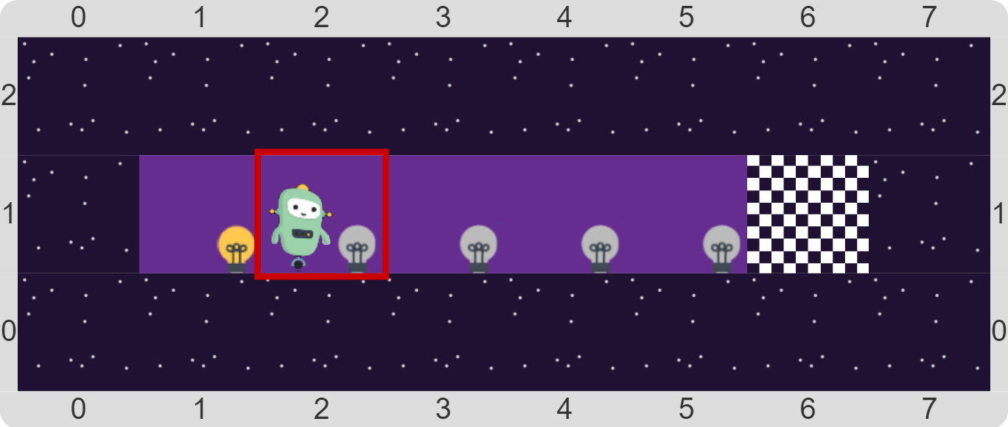
Recorridos de acumulación
Las variables son útiles para realizar un recorrido que permita contar
Recuerda la cantidad ya procesada
El recuerdo cambia en cada iteración
La cantidad de luces que ya prendí es 1 (0+1)

Slide 21
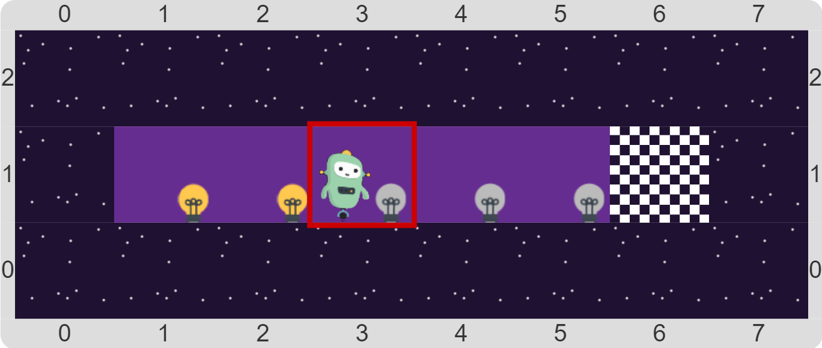
Recorridos de acumulación
Las variables son útiles para realizar un recorrido que permita contar
Recuerda la cantidad ya procesada
El recuerdo cambia en cada iteración
La cantidad de luces que ya prendí es 2 (1+1)

Slide 22
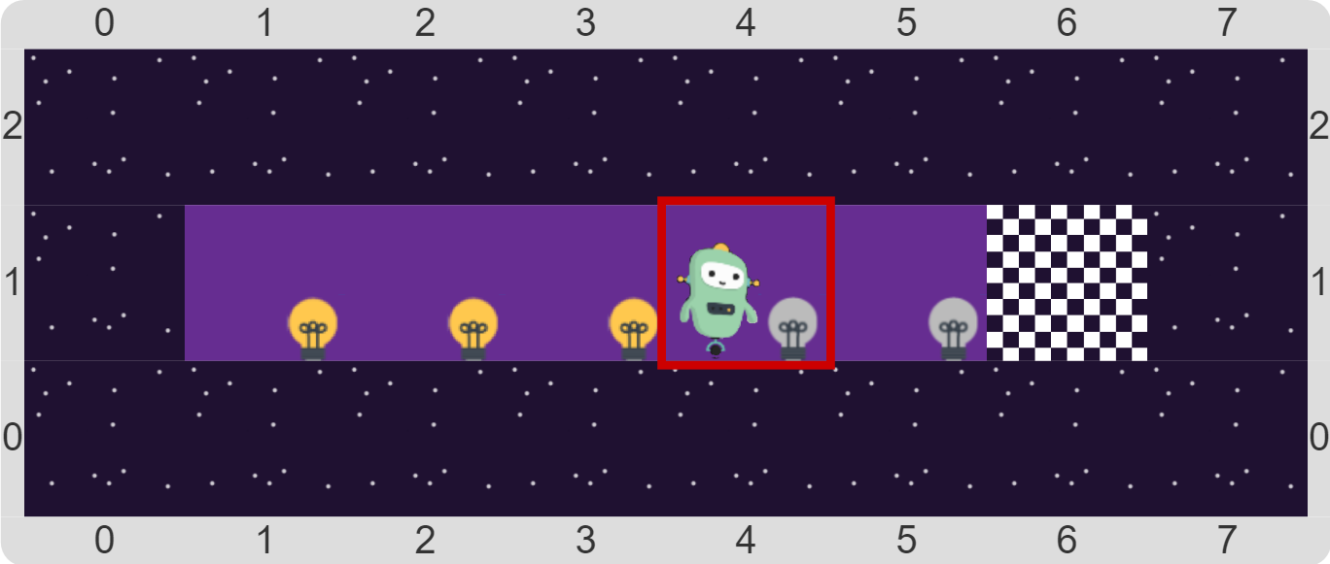
Recorridos de acumulación
Las variables son útiles para realizar un recorrido que permita contar
Recuerda la cantidad ya procesada
El recuerdo cambia en cada iteración
La cantidad de luces que ya prendí es 3 (2+1)

Slide 23
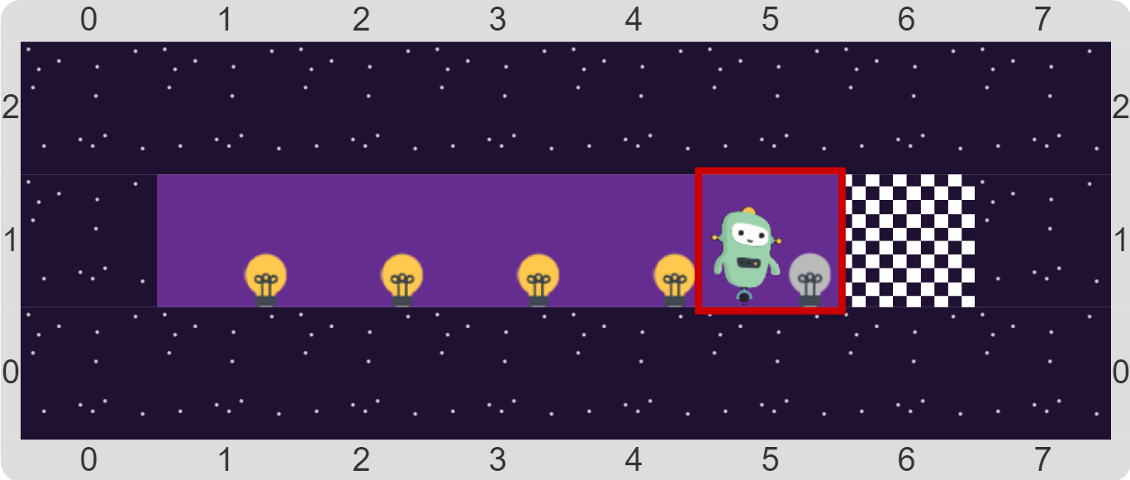
Recorridos de acumulación
Las variables son útiles para realizar un recorrido que permita contar
Recuerda la cantidad ya procesada
El recuerdo cambia en cada iteración
La cantidad de luces que ya prendí es 4 (3+1)

Slide 24
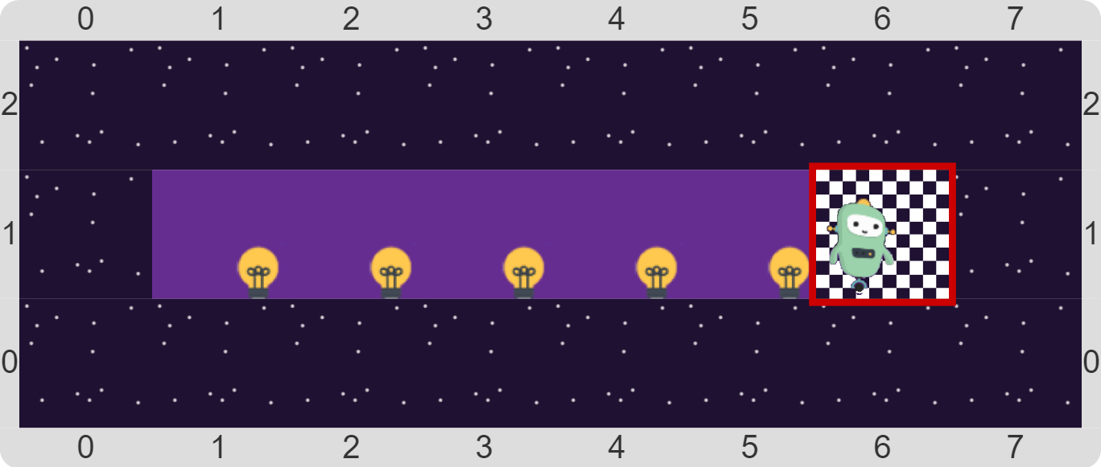
Recorridos de acumulación
Las variables son útiles para realizar un recorrido que permita contar
Recuerda la cantidad ya procesada
El recuerdo cambia en cada iteración
La cantidad de luces que ya prendí es 5 (4+1)

Slide 25
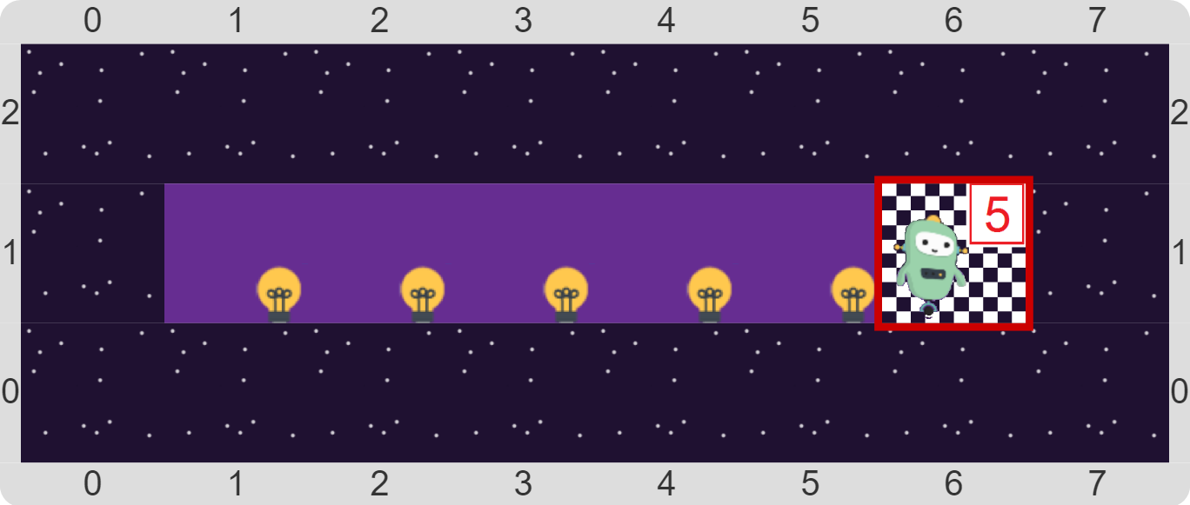
Recorridos de acumulación
Las variables son útiles para realizar un recorrido que permita contar
Recuerda la cantidad ya procesada
El recuerdo cambia en cada iteración
¡La cantidad recordada cambia en cada iteración!

Slide 26
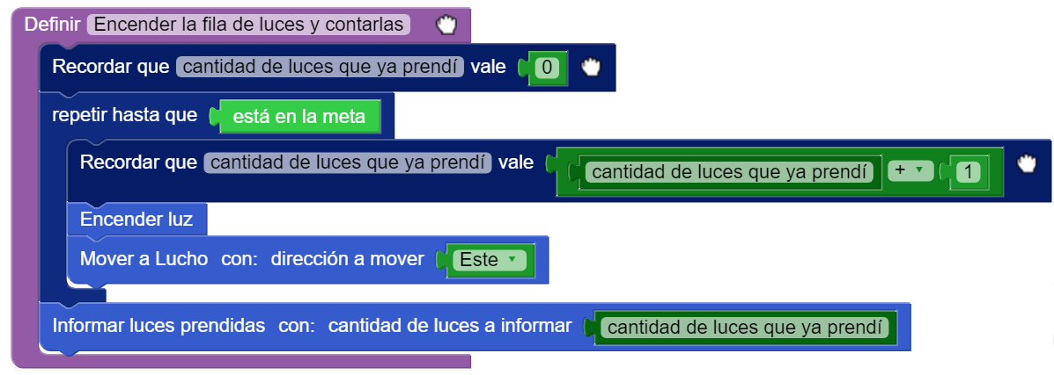
Recorridos de acumulación
Las variables son útiles para realizar un recorrido que permita contar, un recorrido de acumulación
En ese caso, se la llama contador, o acumulador
El contador recuerda la cantidad ya procesada
¡Se puede asignar una variable varias veces!
Contador

Slide 27

Recorridos de acumulación
¿Cómo funciona la asignación de contador?
Se toma el valor anterior, se lo incrementa, y se recuerda el nuevo valor
Esto recibe el nombre de incrementar el contador
Valor anterior
Valor nuevo

Slide 28

Recorridos de acumulación
¿Cual es el “valor anterior” la primera vez?
El contador debe tomar un valor inicial
Esto se conoce como inicializar el contador
¿Qué valor inicial usar para contar?
Inicializar es recordar el valor inicial
¿Por qué usar 0?

Slide 29
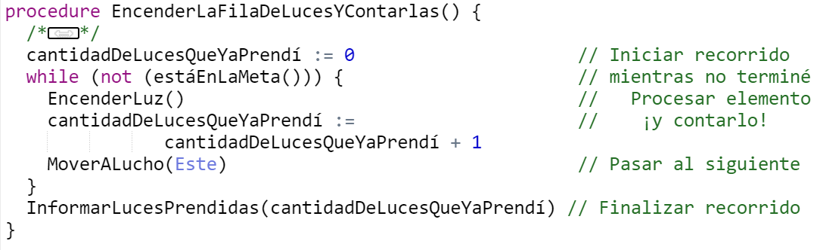
Recorridos de acumulación
Un recorrido de acumulación es un recorrido que utiliza un contador o acumulador para calcular una cantidad
¡No se puede poner la asignación en otro procedimiento! ¿Por qué?

Slide 30
Funciones con procesamiento

Slide 31
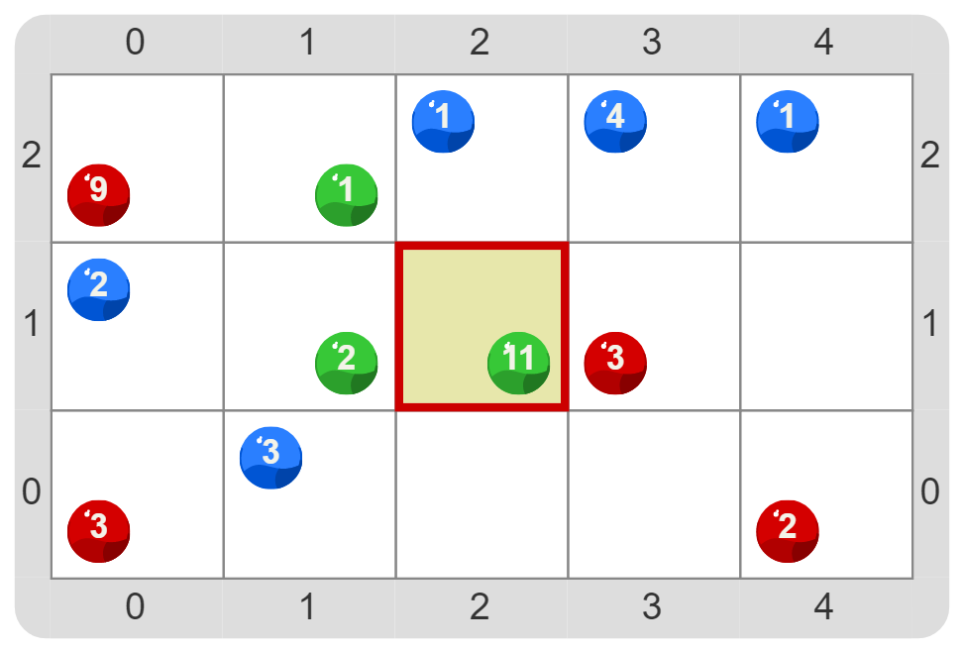
Funciones con procesamiento
¿Cómo conseguir información de una celda que no sea la actual? Haría falta una función…
...¡pero las funciones no se pueden mover!
Precisamos una herramienta nueva
¿Hay alguna bolita en la celda lindante al Oeste?
¿Cuántas bolitas hay en el tablero?

Slide 32
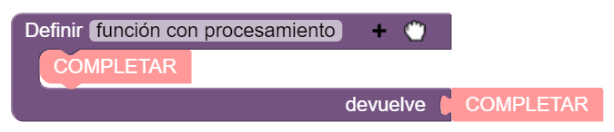
Funciones con procesamiento
Una función con procesamiento
es una función, porque describe un valor
pero puede hacer acciones para calcularlo
Comandos para preparar el valor
Valor a describir

Slide 33
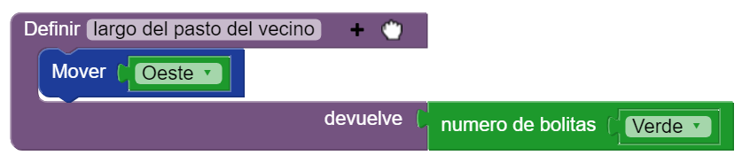
Funciones con procesamiento
Una función con procesamiento
es una función, porque describe un valor
pero puede hacer acciones para calcularlo
Comandos para preparar el valor
Valor a describir

Slide 34

Funciones con procesamiento
Una función con procesamiento
es una función, porque describe un valor
pero puede hacer acciones para calcularlo
Valor descrito

Slide 35
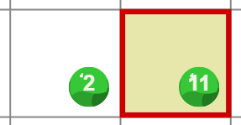
Funciones con procesamiento
Una función con procesamiento
es una función, porque describe un valor
pero puede hacer acciones para calcularlo
¿Cuánto vale la expresión?
¡Vale 2!

Slide 36
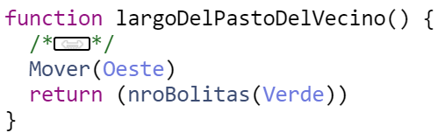
Funciones con procesamiento
En texto el procesamiento se escribe entre las llaves, ANTES del return de la función
En forma parecida al cuerpo de un procedimiento
Comandos para preparar el valor
Valor a describir

Slide 37
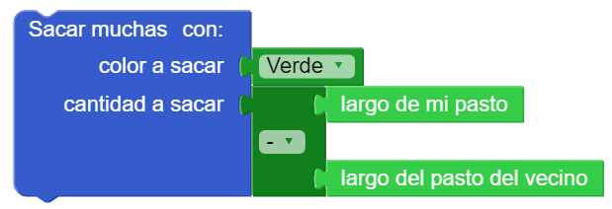
Funciones con procesamiento
Una función con procesamiento NO CAMBIA el estado
SOLAMENTE describe un valor
Las acciones son imaginarias
¿En cuál celda sucede esta acción?
¡En la celda actual!
¡Las funciones NO MODIFICAN la celda actual!

Slide 38
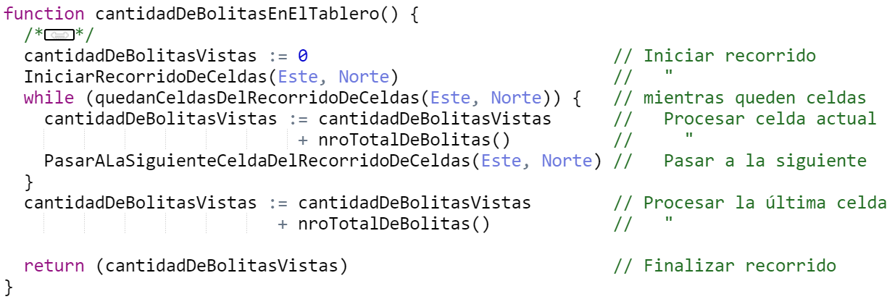
Funciones con procesamiento
La acción de una función con procesamiento puede ser un recorrido de acumulación
¡Pero es un recorrido imaginario!
Solo importa el valor final calculado

Slide 39
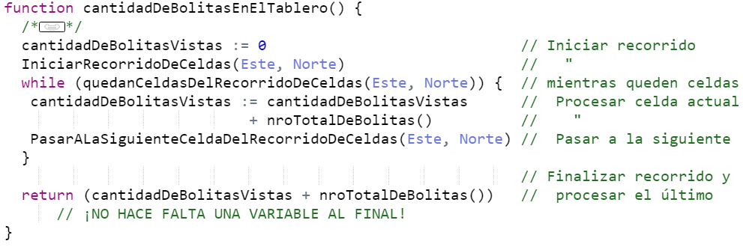
Funciones con procesamiento
La acción puede ser un recorrido de acumulación
¡Pero es un recorrido imaginario!
Solo importa el valor final calculado
¡ATENCIÓN a no usar variables innecesariamente!

Slide 40

Funciones con procesamiento
La acción de una función con procesamiento puede ser un recorrido de acumulación
¡Pero es un recorrido imaginario!
Solo importa el valor final calculado
¿Dónde se van a poner las 42 bolitas negras?

Slide 41
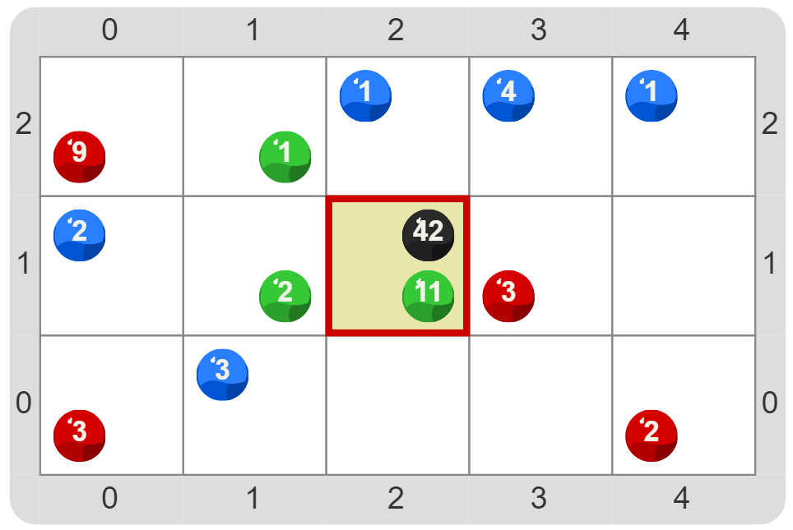
Funciones con procesamiento
La acción de una función con procesamiento puede ser un recorrido de acumulación
¡Pero es un recorrido imaginario!
Solo importa el valor final calculado
¡En la celda actual!

Slide 42
Funciones con procesamiento
La acción de una función con procesamiento puede ser un recorrido de acumulación
¡Pero es un recorrido imaginario!
Solo importa el valor final calculado
Durante el cálculo se mueve para contar, pero no es parte de la acción del programa

Slide 43
Alternativa condicional en expresiones

Slide 44
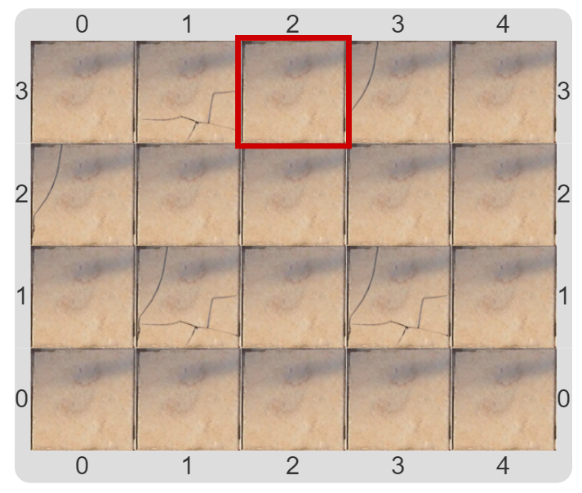
Alternativa en Expresiones
El procesamiento de un recorrido de acumulación puede depender de una condición
Se precisa una alternativa condicional
¿Cómo lograr modularizar?
Contar solamente las baldosas rajadas

Slide 45
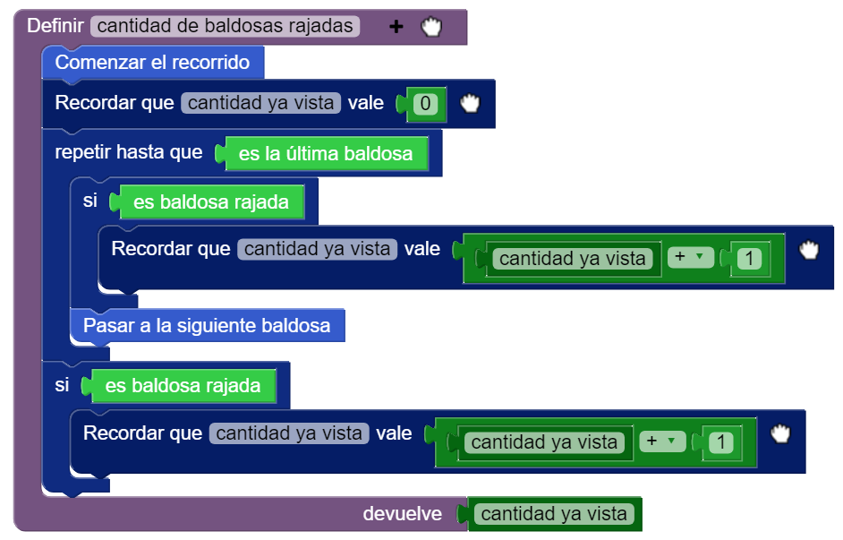
Alternativa en Expresiones
El procesamiento de un recorrido de acumulación puede depender de una condición
Se precisa una alternativa condicional
¿Cómo lograr modularizar?
Esta combinación de bloques es poco legible

Slide 46
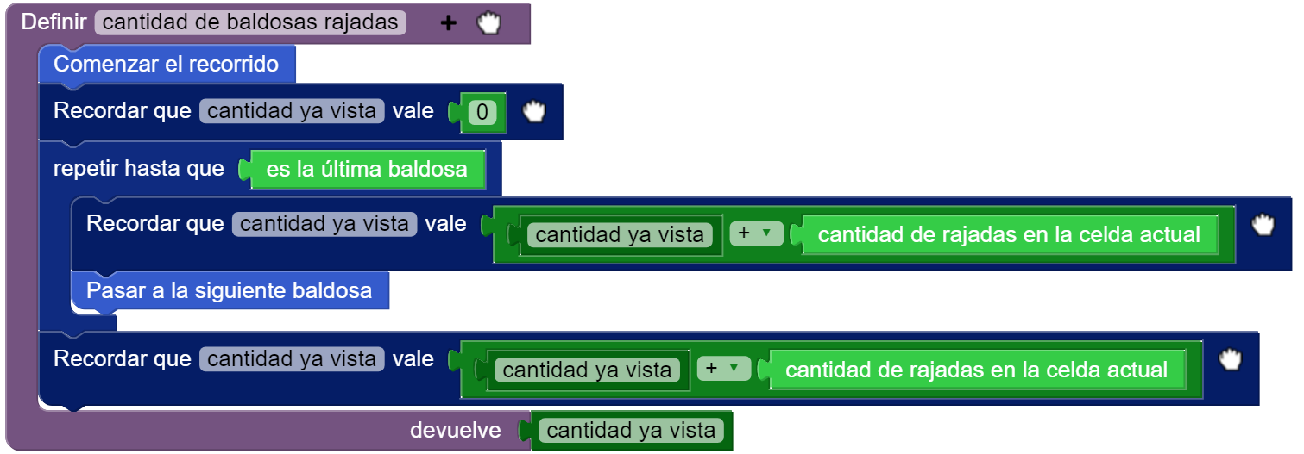
Alternativa en Expresiones
El procesamiento de un recorrido de acumulación puede depender de una condición
Se precisa una alternativa condicional
¿Cómo lograr modularizar?
A veces tiene que sumar 1, y a veces 0

Slide 47
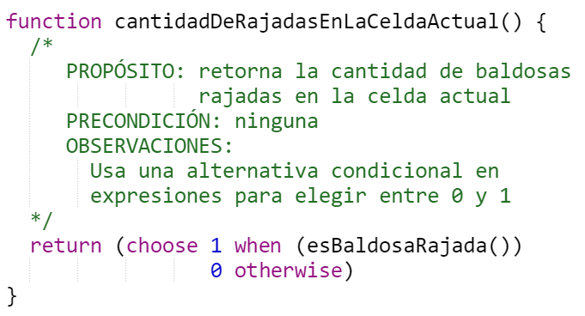
Alternativa en Expresiones
Gobstones tiene alternativa condicional en expresiones
Por ahora, solo en texto
Se usan las palabras clave choose, when y otherwise
Alternativa
en expresiones

Slide 48

La alternativa condicional en expresiones se escribe
choose <expresión1> when (<condición>) <expresión2> otherwise
Si la condición es verdadera, elige la expresión1, y en otro caso, elige la expresión2
Vale 1 si la baldosa está rajada, y 0 en otro caso

Slide 49
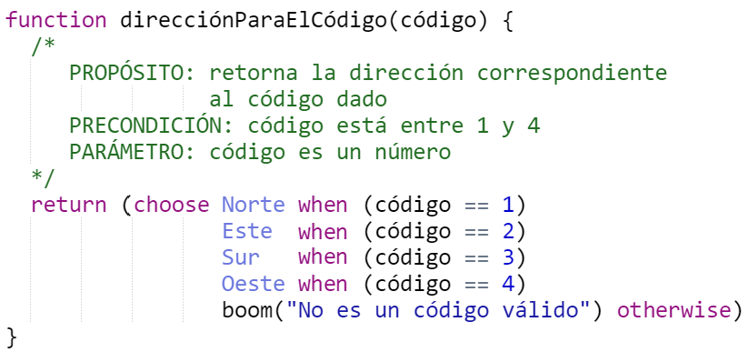
Alternativa en Expresiones
La alternativa condicional en expresiones puede tener múltiples ramas, al igual que la de comandos
Cada rama tiene su condición (excepto la última)
Es útil cuando hay más de 2 alternativas

Slide 50
Variables y modularización

Slide 51
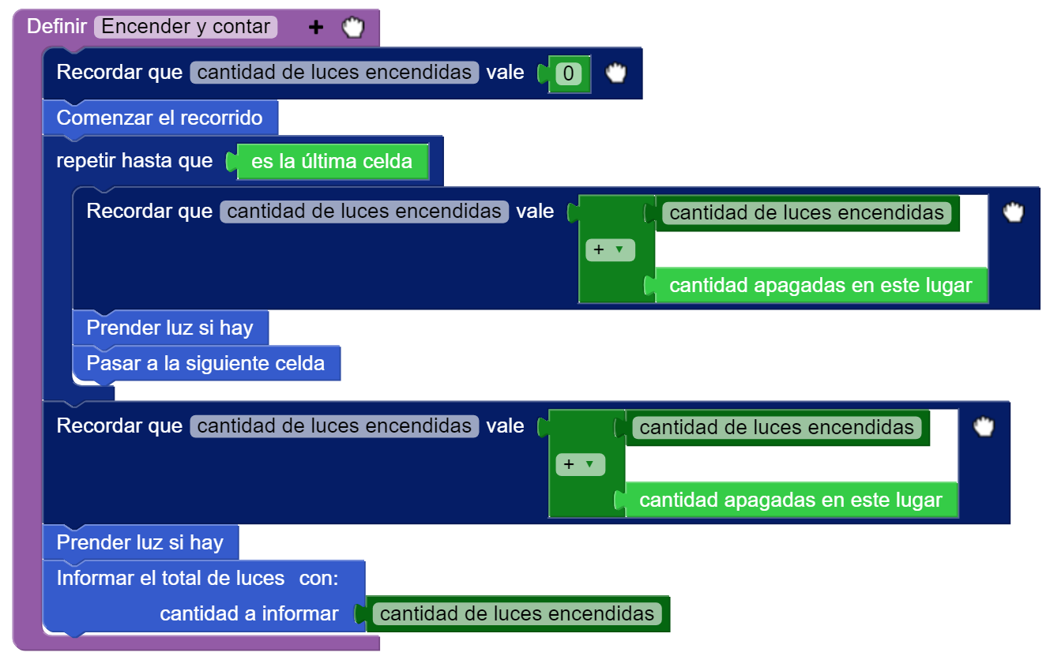
Variables y modularización
Las variables locales desafían a la modularización
¿Cómo devolver información y cambiar el estado al mismo tiempo?
En Gobstones comandos y expresiones están separados
¡No se pueden hacer ambas tareas en el mismo procedimiento!

Slide 52
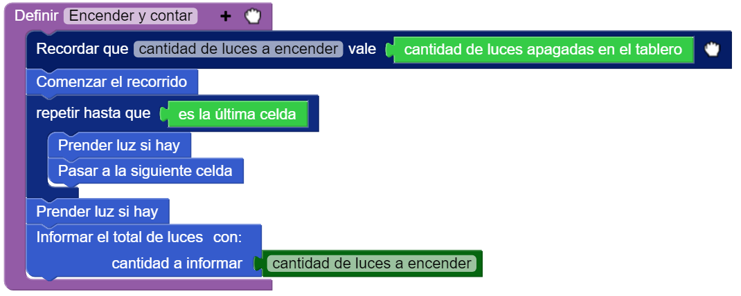
Variables y modularización
Las variables locales desafían a la modularización
¿Cómo devolver información y cambiar el estado al mismo tiempo?
¡Dos recorridos diferentes, uno imaginario!
¡Primero cuenta y después recorre encendiendo!

Slide 53
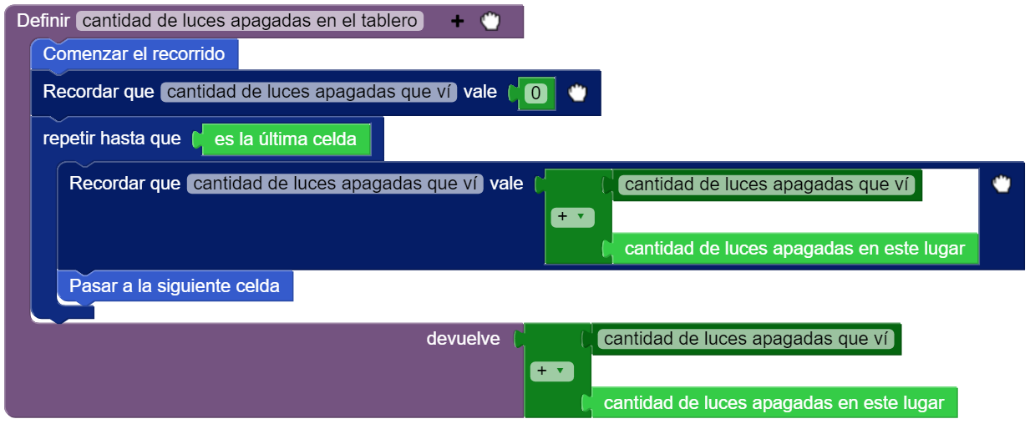
Variables y modularización
Las variables locales desafían a la modularización
¿Cómo devolver información y cambiar el estado al mismo tiempo?
¡Dos recorridos diferentes, uno imaginario!
La cuenta también es un recorrido

Slide 54
Cierra

Slide 55
Cierre
Variables
Forma de recordar un valor a través de un nombre
Se recuerda con un comando de asignación
El nombre solo vale dentro del procedimiento que realiza la asignación
Alcance de la variable
O sea, en Gobstones las variables son locales
El nombre se puede usar como expresión para describir al valor recordado

Slide 56
Cierre
Funciones con procesamiento
Son funciones, porque describen un valor
Pero pueden realizar una acción para calcular o descubrir el valor correspondiente
Sin embargo, la acción es imaginaria
O sea, la función no tiene ningún efecto sobre el tablero o las variables locales donde se usa
Son útiles para calcular información distante o compleja

Slide 57
Alternativa condicional en expresiones
Permite elegir entre varios valores, en base a condiciones
Por ahora, solo disponible en texto (sin coloreo)
Modularización
La separación entre comandos y expresiones, junto con las variables dificulta la modularización
Preferimos modularización sobre eficiencia

Slide 58
Introducción a la Programación
Variables y Funciones con Procesamiento
Prof. Alan Rodas Bonjour
parte del material tomado de Introducción a la Programación - UNQ - Pablo E. “Fidel” Martínez López

